Slide 1

CHÀO MỪNG CÁC EM ĐẾN VỚI TIẾT
HOẠT ĐỘNG TRẢI NGHIỆM
TRANG 25, 26, 27

Slide 2

KHỞI ĐỘNG
Cùng hát bài
“Ai yêu Bác Hồ Chí Minh
hơn thiếu niên nhi đồng”

Slide 3



Slide 4
Bài 6
Thực hiện Năm điều Bác Hồ dạy

Slide 5
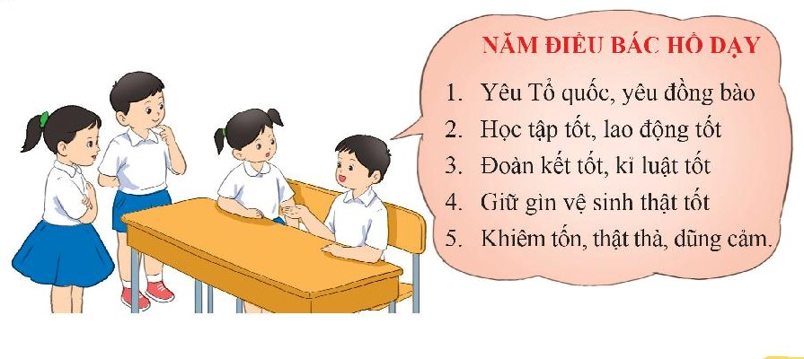

Slide 6
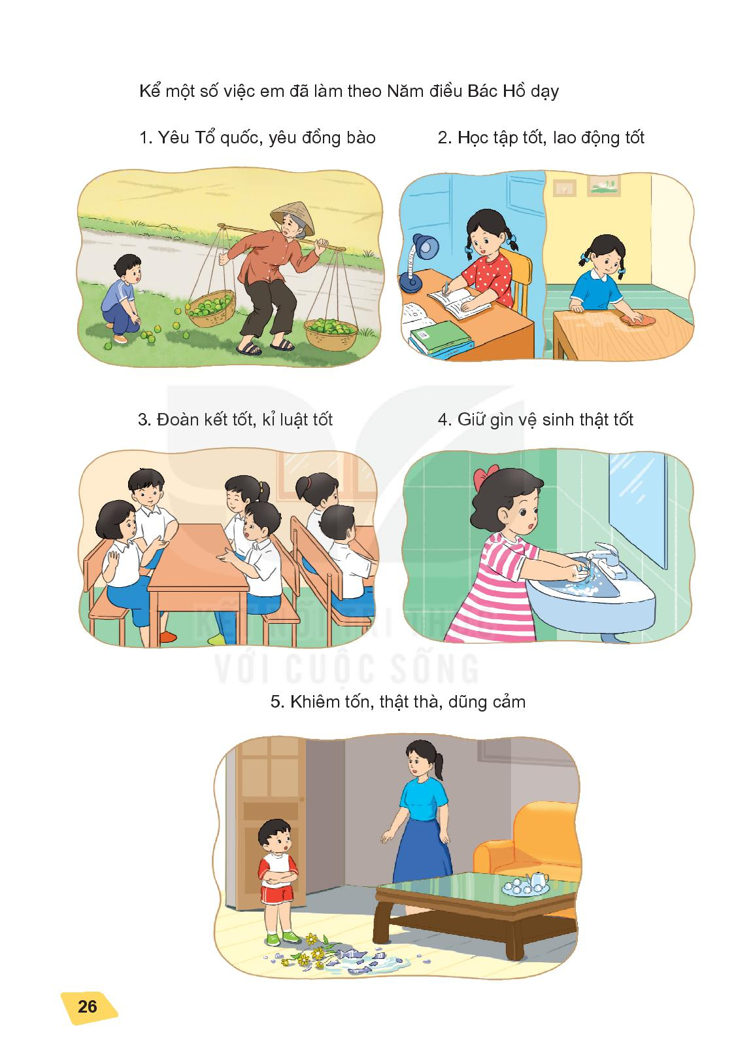
Kể một số việc em đã làm theo Năm điều Bác Hồ dạy

Slide 7
THỰC HÀNH

Slide 8



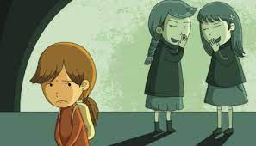
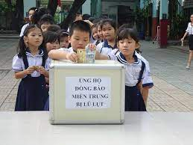

LỰA CHỌN HÀNH VI PHÙ HỢP VỚI ĐIỀU BÁC DẠY
Yêu Tổ quốc, yêu đồng bào
Học tập tốt, lao động tốt
Đoàn kết tốt, kỉ luật tốt
Giữ gìn vệ sinh thật tốt
Khiêm tốn, thật thà, dũng cảm

Slide 9
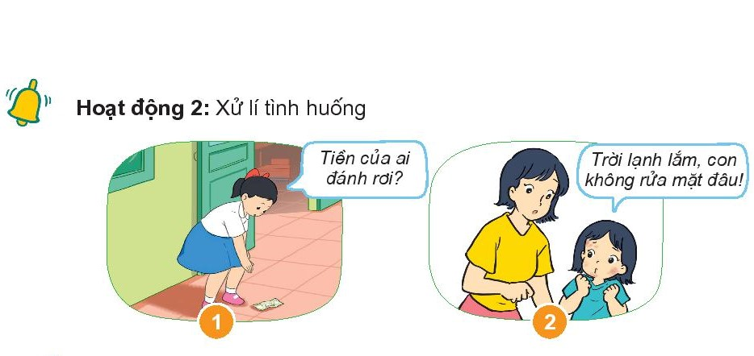

Slide 10
VẬN DỤNG

Slide 11
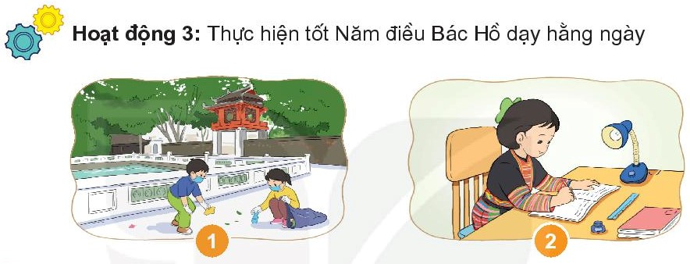

Slide 12
